Slide 1
מד גשם דיגיטלי
למה בכלל למדוד גשם, ואיך נוכל לבנות מד גשם הכולל חיישן ובקרה.

Slide 2
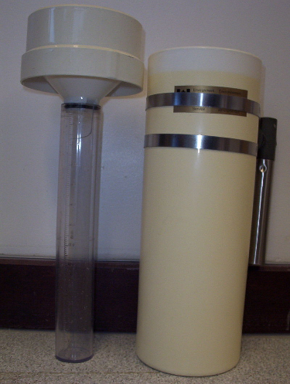
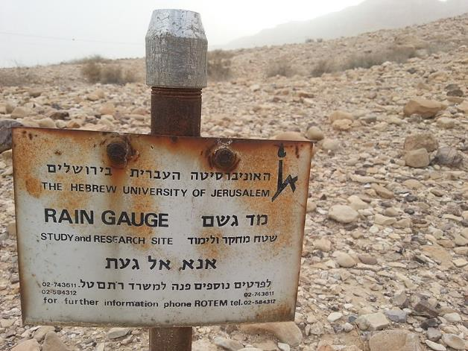
למה למדוד גשם?
מדידת גשם עוזרת לחקלאים להחליט האם להשקות
מדידות גשם מהעבר עוזרת לחקלאים להחליט אלו זנים ומינים מתאימים לאזור מסויים.
מדידות גשם מספקות מידע חשוב גם בניטור תופעות אקלימיות

Slide 3
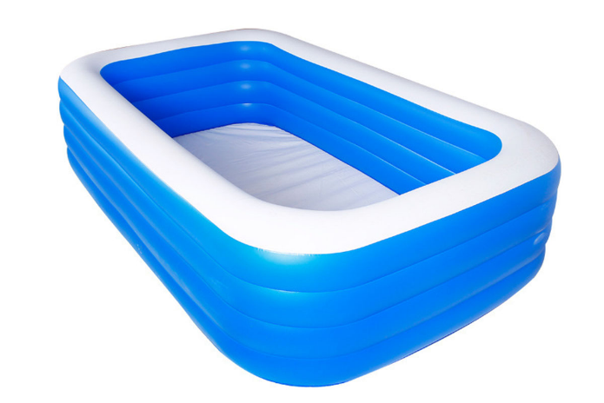
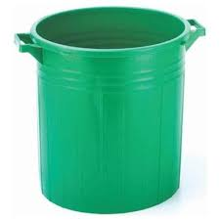
מה יתמלא מהר יותר?
בשלושה ימים הבאים תהיה סופת גשמים עזה.
שערו איזה מיכל יתמלא מהר יותר?
בטעות השארתם את הפח בחוץ אחרי שרוקנתם אותו, והבריכה ריקה. שני המיכלים בגובה זהה.
Notes:
המיכלים יתמלאו באותו הזמן. מכיוון שהש

Slide 4
מדידות גשם
נתונים לנו ארבעה מיכלים בעלי נפח זהה. נסו לשער איזה מיכל הוא המתאים ביותר למדידת גשם? הסבירו
ד
ג
ב
א
Notes:
המתאים ביותר הוא ג' כי הדפנות שלו ישרות. כמות המים שנכנסת אליו מתחלקת שווה על פני גובה המיכל שלא כמו בא',ב', וד'

Slide 5
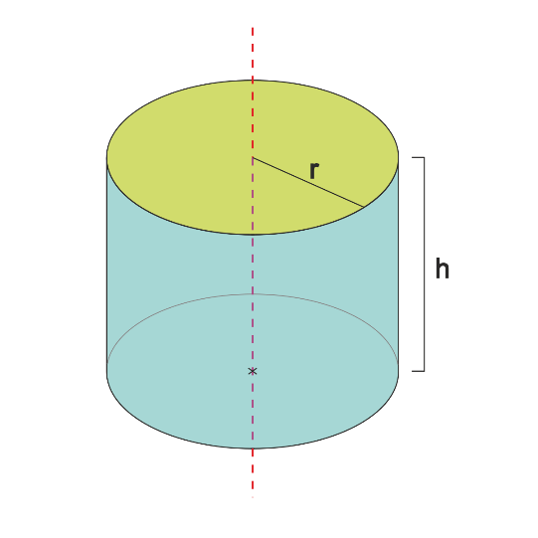
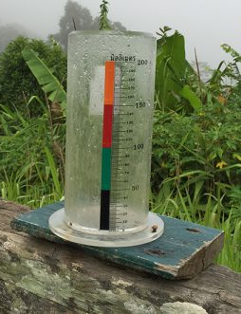
מדידות גשם
יחידת המידה מ"מ כיוון שאין זה משנה מה שטח המיכל, רק מימד העומק רלוונטי, ואותו מודדים במילימטרים.
לכן, כדי למדוד ידנית, נוכל להסתפק במיכל שדפנותיו מאונכות לריצפה ובסרגל.

Slide 6
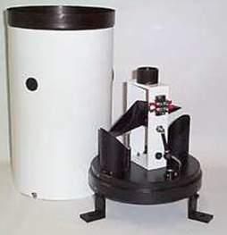
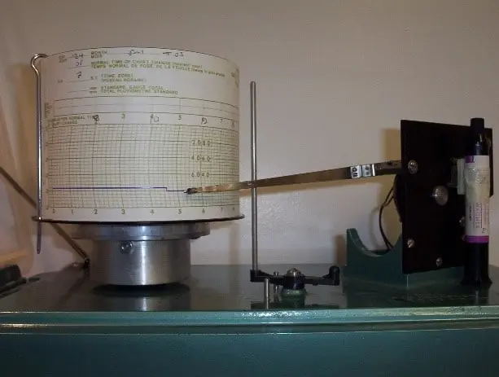
סוגים של מדי גשם
מכני
מכני / אלקטרוני
ידני

Slide 7
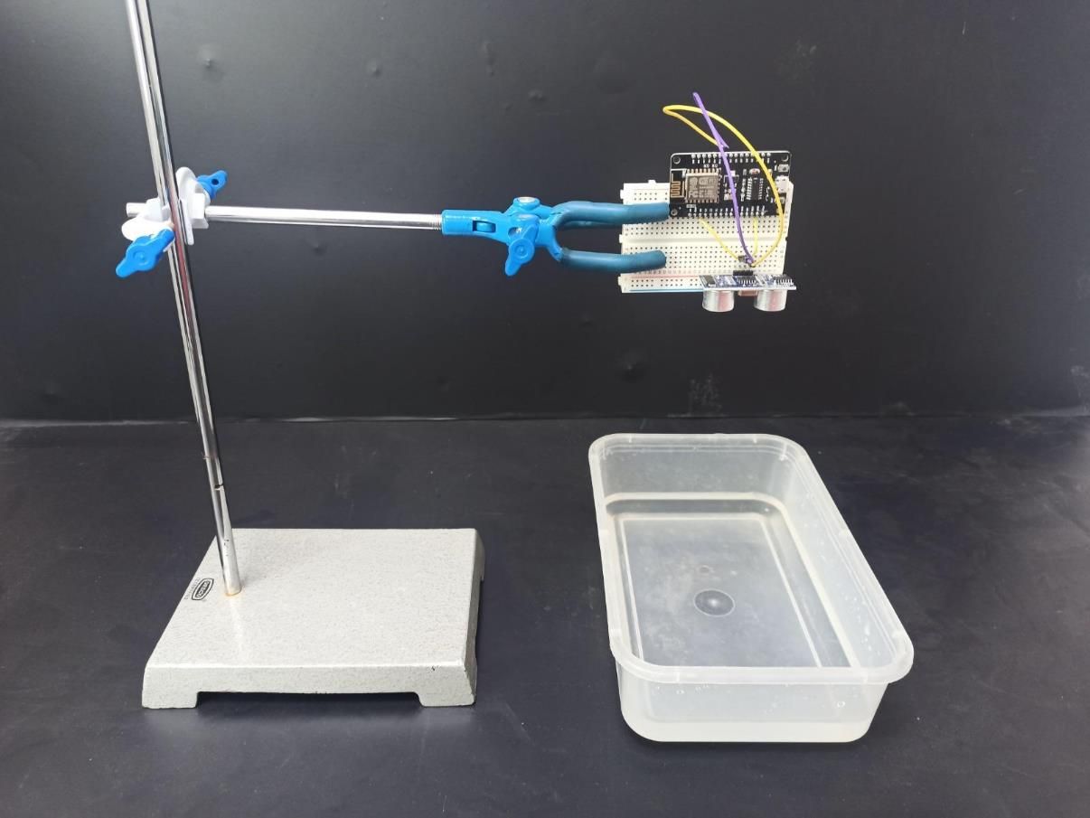
חוזרים לחיישן האולטרסוני
Notes:
https://github.com/asafchoo/rainmeter/blob/main/1:test-usonic-sensor.ino

Slide 8
רעש במדידה, החיישן "קופץ"
אתם בסוף צריכים להשתמש במספר כלשהו. מה אפשר לעשות עם ערכים "קופצים"?
Notes:
סעיף 4

Slide 9
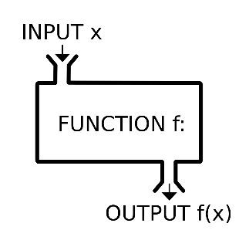
מה היא פונקציה?
קופסא שחורה
משהו נכנס
משהו יוצא
Notes:
סעיף 5

Slide 10
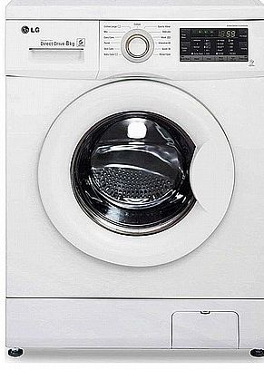
מה היא פונקציה?
מכונת כביסה
?
?
Notes:
סעיף 5

Slide 11
מה היא פונקציה?
כביסה מלוכלכת
כביסה נקיה
סבון
מים
מים מלוכלכים
אנרגיה חשמלית
חום שנפלט לאוויר
התכנית הרצויה
Notes:
סעיף 5

Slide 12
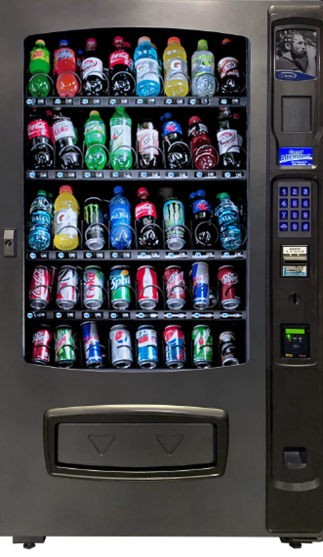
מה היא פונקציה?
מכונת משקאות
?
?
Notes:
סעיף 6

Slide 13
מה היא פונקציה?
מכונת משקאות
משקאות
משקה קר
אנרגיה חשמלית
מידע
מטבע / אשראי
עודף אם צריך ויש
מידע (המשקה הרצוי)
Notes:
סעיף 6

Slide 14
איזו פונקציה תספק לנו מספר יציב?
עשר מדידות
236.64
236.30
236.64
236.64
236.64
236.47
236.47
236.47
1750.20
236.64
הפונקציה שלנו
מספר יציב
Notes:
סעיף 7

Slide 15
פונקציה א' (זיוף*): התדיר ביותר
*רוב הזמן תוצאה אופטימלית, מדי פעם "זורק" הצידה
עשר מדידות
236.64
236.30
236.64
236.64
236.64
236.47
236.47
236.47
1750.20
236.64
המספר התדיר ביותר:
236.64 = 5 פעמים
236.30 = פעם אחת
236.47 = 3 פעמים
1750.20 = פעם אחת
=
התדיר ביותר - 236.64
236.64
Notes:
https://github.com/asafchoo/rainmeter/blob/main/2:usensor-filer-by-10-most-frequent.ino

Slide 16
פונקציה ב' (פיזור): ממוצע
עשר מדידות
236.64
236.47
236.64
236.64
236.64
236.47
236.47
236.47
236.47
236.64
הממוצע:
(236.64*5)+(236.47*5)
_________________ =
10
1183.2+1182.35
____________ =
10
2365.55 / 10 = 236.55
236.55
Notes:
https://github.com/asafchoo/rainmeter/blob/main/3:usensor-filer-by-10-and-take-avrage.ino

Slide 17
סיכום שלב הפונקציות ומיזוג
פונקציה א' 10x
פונקציה ב'
236.64
236.30
236.64
236.64
236.64
236.47
236.47
236.47
1750.20
236.64
המספר התדיר ביותר:
236.64 = 5 פעמים
236.30 = פעם אחת
236.47 = 3 פעמים
1750.20 = פעם אחת
=
התדיר ביותר - 236.64
236.64
236.47
236.64
236.64
236.64
236.47
236.47
236.47
236.47
236.64
236.64
236.30
236.64
236.64
236.64
236.47
236.47
236.47
1750.20
236.64
המספר התדיר ביותר:
236.64 = 5 פעמים
236.30 = פעם אחת
236.47 = 3 פעמים
1750.20 = פעם אחת
=
התדיר ביותר - 236.64
236.64
236.30
236.64
236.64
236.64
236.47
236.47
236.47
1750.20
236.64
הממוצע:
(236.64*5)+(236.47*5)
_________________ =
10
1183.2+1182.35
____________ =
10
2365.55 / 10 = 236.55
המספר התדיר ביותר:
236.64 = 5 פעמים
236.30 = פעם אחת
236.47 = 3 פעמים
1750.20 = פעם אחת
=
התדיר ביותר - 236.64
236.64
236.30
236.64
236.64
236.64
236.47
236.47
236.47
1750.20
236.64
236.55
המספר התדיר ביותר:
236.64 = 5 פעמים
236.30 = פעם אחת
236.47 = 3 פעמים
1750.20 = פעם אחת
=
התדיר ביותר - 236.64
236.64
236.30
236.64
236.64
236.64
236.47
236.47
236.47
1750.20
236.64
המספר התדיר ביותר:
236.64 = 5 פעמים
236.30 = פעם אחת
236.47 = 3 פעמים
1750.20 = פעם אחת
=
התדיר ביותר - 236.64
236.64
236.30
236.64
236.64
236.64
236.47
236.47
236.47
1750.20
236.64
המספר התדיר ביותר:
236.64 = 5 פעמים
236.30 = פעם אחת
236.47 = 3 פעמים
1750.20 = פעם אחת
=
התדיר ביותר - 236.64
236.64
236.30
236.64
236.64
236.64
236.47
236.47
236.47
1750.20
236.64
המספר התדיר ביותר:
236.64 = 5 פעמים
236.30 = פעם אחת
236.47 = 3 פעמים
1750.20 = פעם אחת
=
התדיר ביותר - 236.64
236.64
236.30
236.64
236.64
236.64
236.47
236.47
236.47
1750.20
236.64
המספר התדיר ביותר:
236.64 = 5 פעמים
236.30 = פעם אחת
236.47 = 3 פעמים
1750.20 = פעם אחת
=
התדיר ביותר - 236.64
236.64
236.30
236.64
236.64
236.64
236.47
236.47
236.47
1750.20
236.64
המספר התדיר ביותר:
236.64 = 5 פעמים
236.30 = פעם אחת
236.47 = 3 פעמים
1750.20 = פעם אחת
=
התדיר ביותר - 236.64
236.64
236.30
236.64
236.64
236.64
236.47
236.47
236.47
1750.20
236.64
המספר התדיר ביותר:
236.64 = 5 פעמים
236.30 = פעם אחת
236.47 = 3 פעמים
1750.20 = פעם אחת
=
התדיר ביותר - 236.64
Notes:
סעיף 12

Slide 18
חיבור לאינטרנט - כניסה לאתר
https://thingspeak.com/
Notes:
סעיף 13

Slide 19
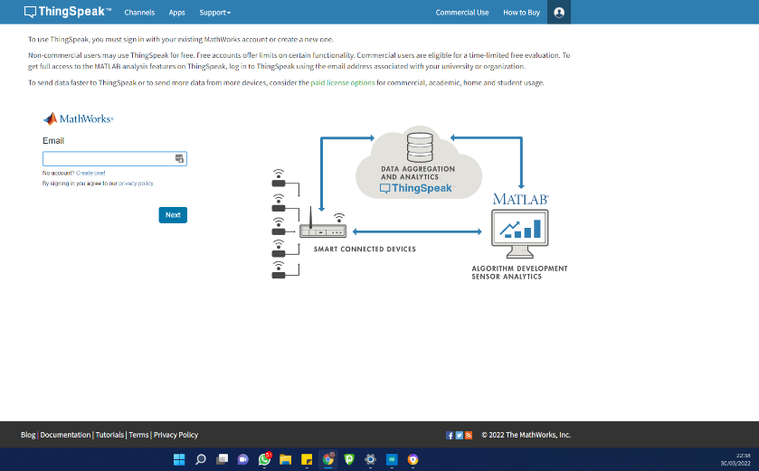
חיבור לאינטרנט
https://thingspeak.com/
Notes:
סעיף 13

Slide 20
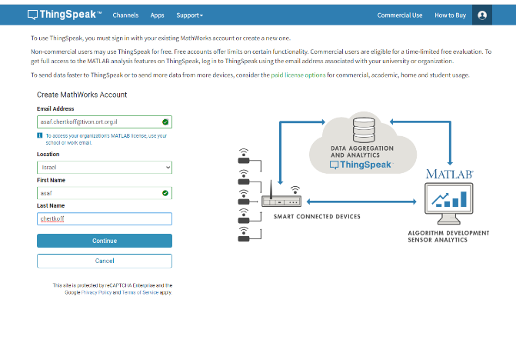
חיבור לאינטרנט: מלאו את הפרטים
Notes:
סעיף 13

Slide 21
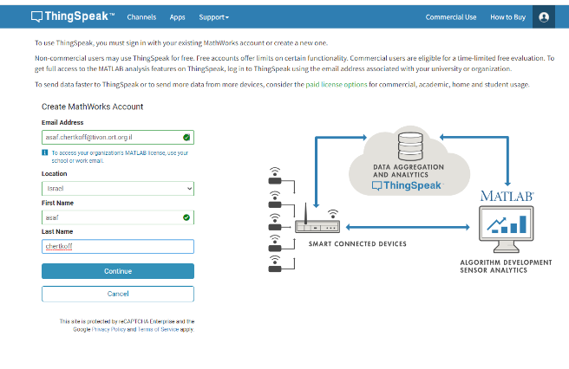
חיבור לאינטרנט: מלאו את הפרטים ואשרו את ההודעה שתשלח למייל שלכם
Notes:
סעיף 13

Slide 22
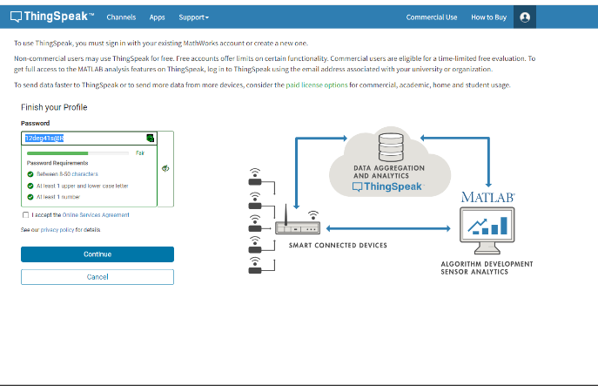
חיבור לאינטרנט: בחרו סיסמא ו
https://thingspeak.com/
Notes:
סעיף 13

Slide 23
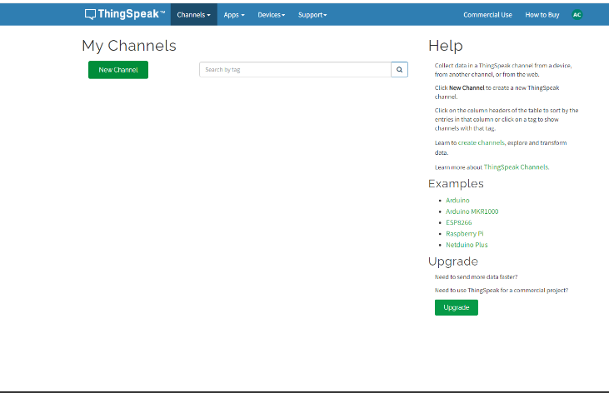
יצירת ערוץ
https://thingspeak.com/
Notes:
סעיף 13

Slide 24
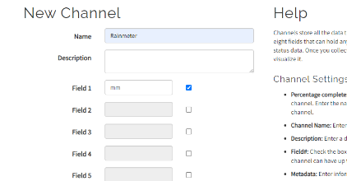
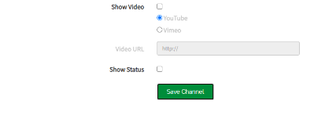
יצירת ערוץ
Rainmeter
mm
Notes:
סעיף 13

Slide 25
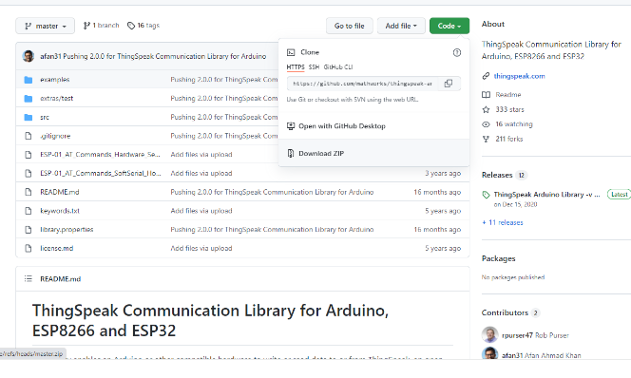
הורדת ספרייה
https://github.com/mathworks/thingspeak-arduino
Notes:
סעיף 13

Slide 26
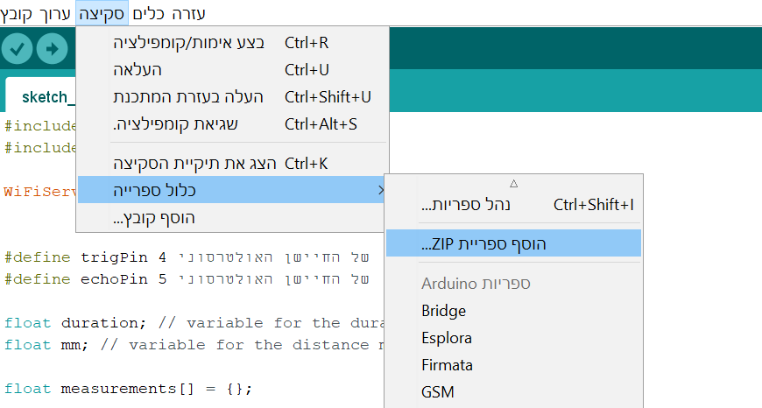
העלאת הספרייה לסביבת הארדואינו
Notes:
סעיף 13

Slide 27
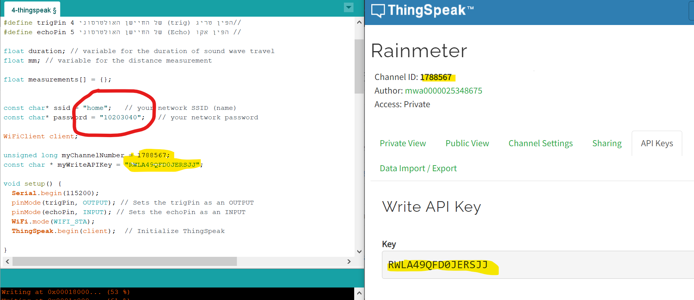
מעלים את הקוד ומשנים את שם הרשת
ואת הפרטים מthingspeak
Notes:
https://github.com/asafchoo/rainmeter/blob/main/4:thingspeak

Slide 28
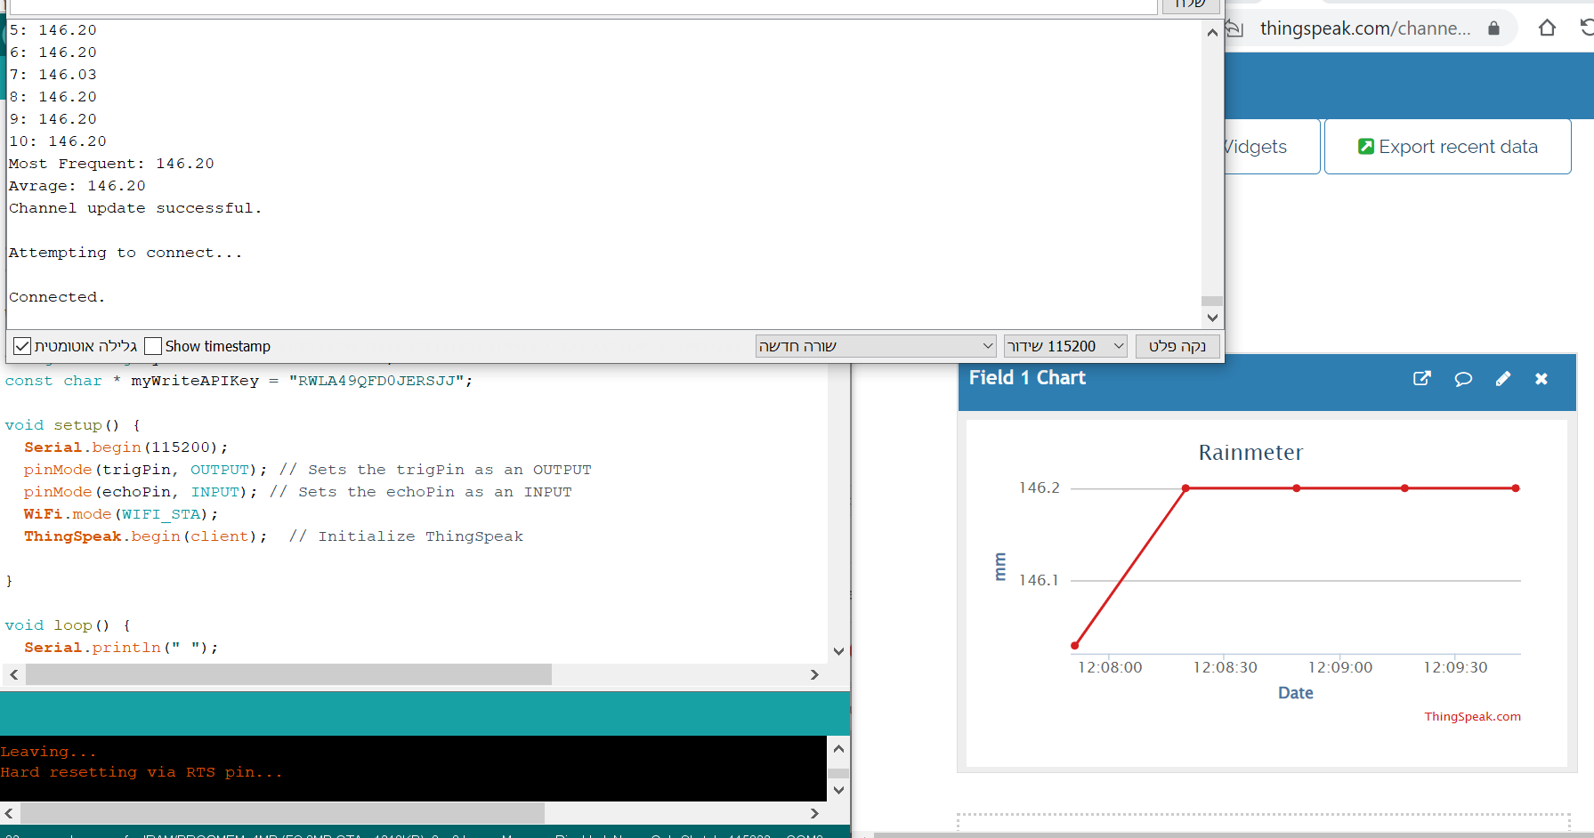
תוצאות לדוגמא
Notes:
https://github.com/asafchoo/rainmeter/blob/main/4:thingspeak

Slide 29
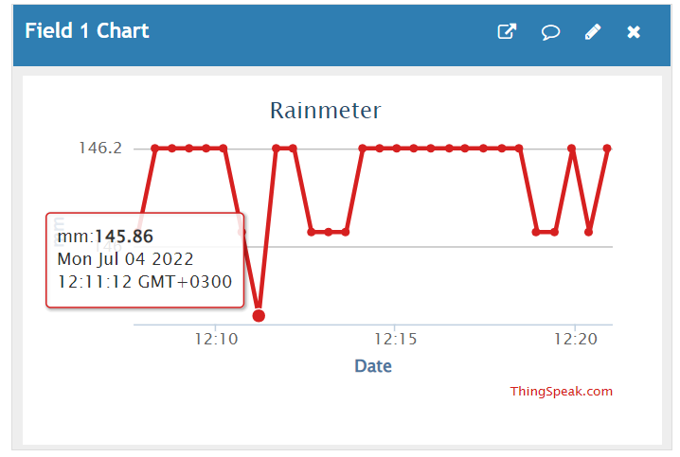
תוצאות לדוגמא: לאחר כמה דקות
Notes:
https://github.com/asafchoo/rainmeter/blob/main/4:thingspeak

Slide 30
היפוך ה-0 במערכת המדידה
Notes:
https://github.com/asafchoo/rainmeter/blob/main/4:thingspeak

Slide 31
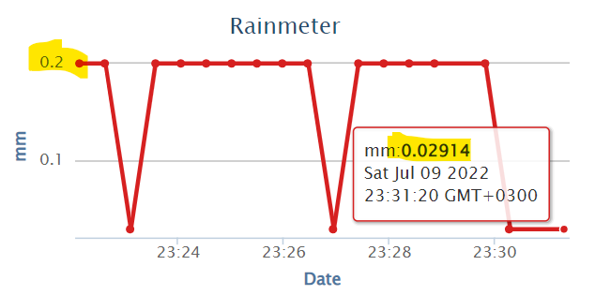
היפוך ה-0 במערכת המדידה
Notes:
https://github.com/asafchoo/rainmeter/blob/main/4:thingspeak

Slide 32
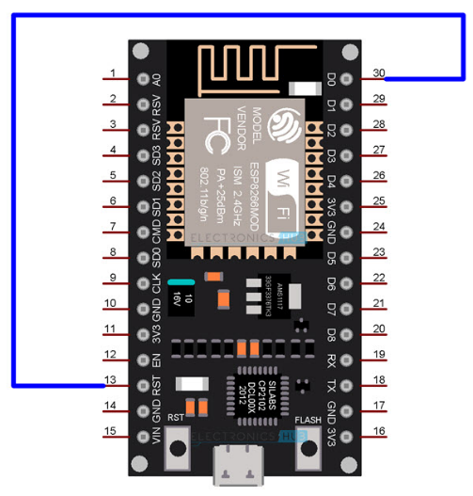
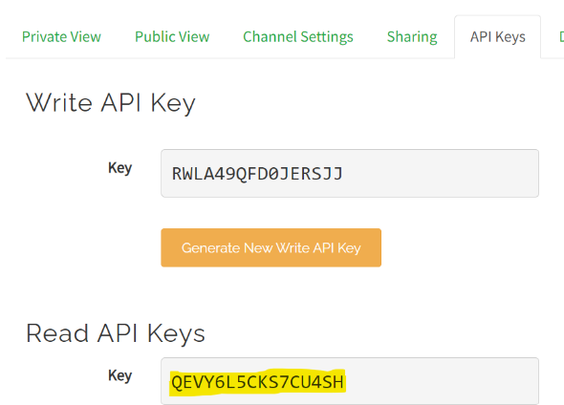
הפחתת צריכת חשמל ומדידת גשם יומית
Notes:
https://github.com/asafchoo/rainmeter/blob/main/4:thingspeak

Slide 33
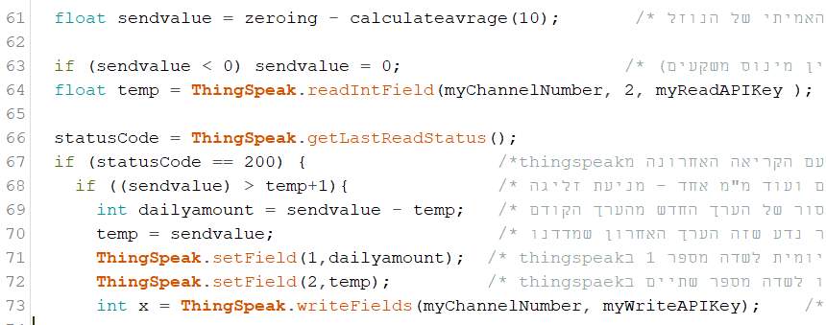
הפחתת צריכת חשמל ומדידת גשם יומית
Notes:
https://github.com/asafchoo/rainmeter/blob/main/4:thingspeak

Slide 34
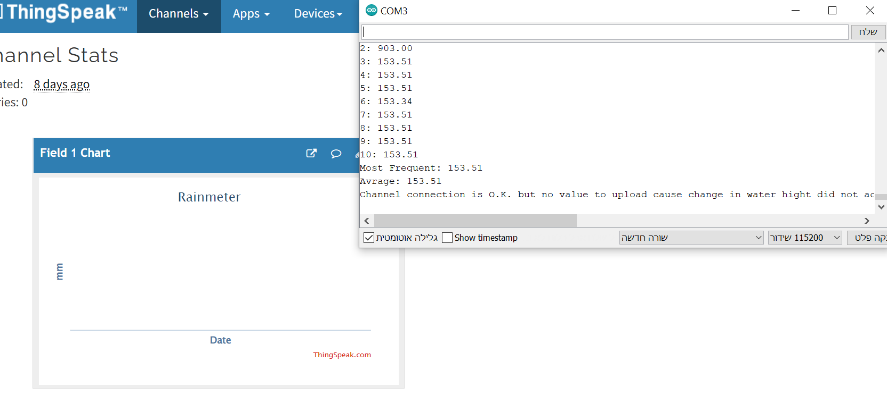
תוצאות (לפני שהוספנו מים)
Notes:
https://github.com/asafchoo/rainmeter/blob/main/4:thingspeak

Slide 35
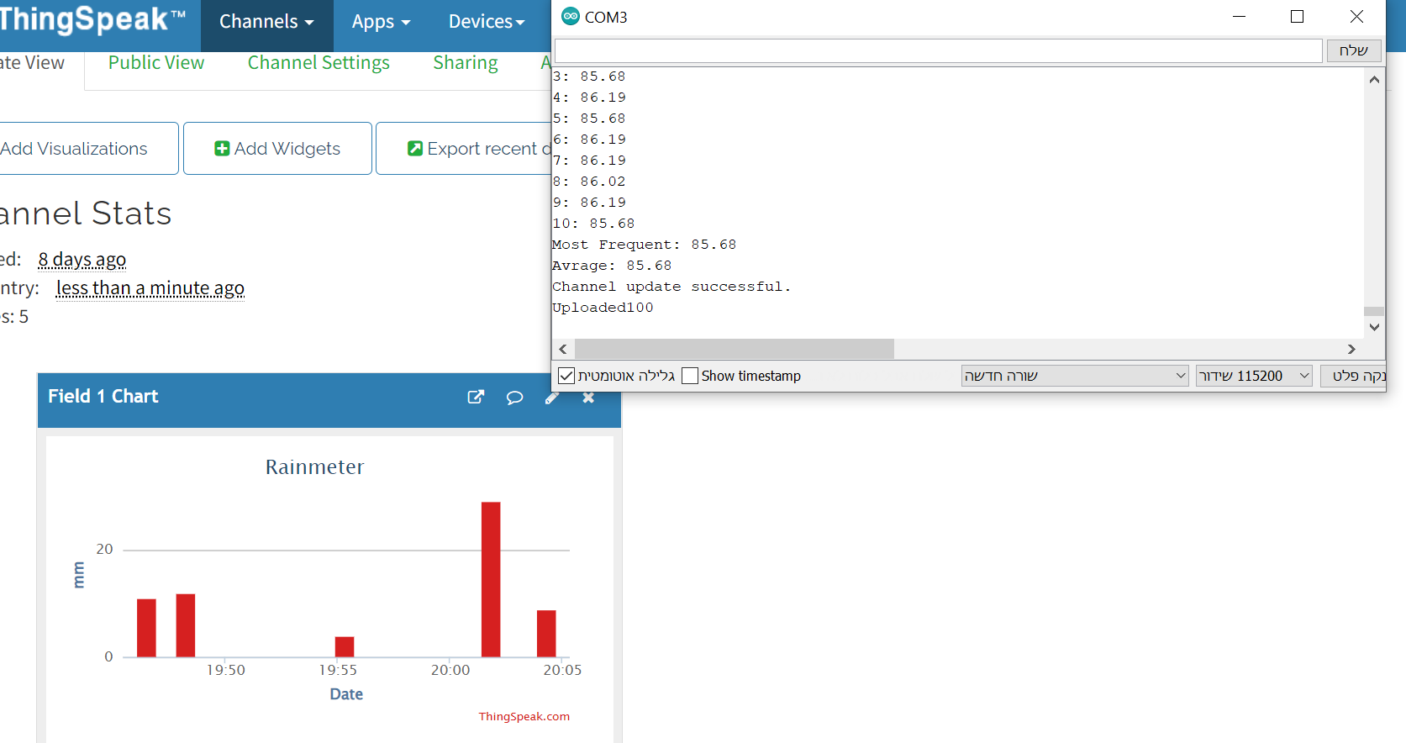
תוצאות (אחרי שהוספנו מים)
Notes:
https://github.com/asafchoo/rainmeter/blob/main/4:thingspeak

Slide 36
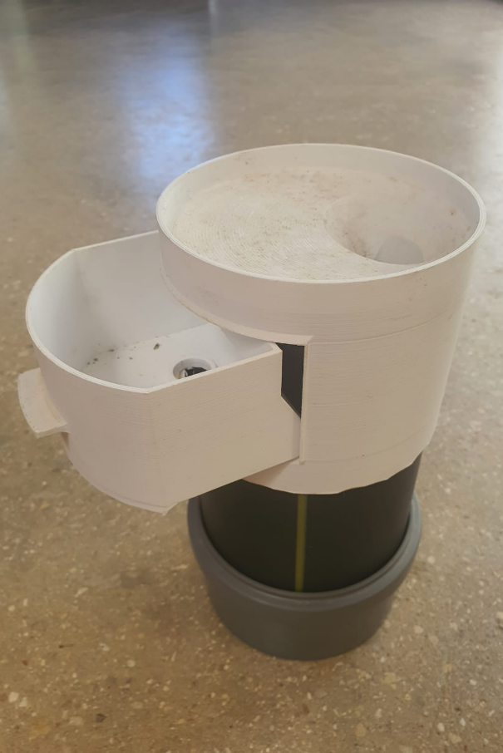
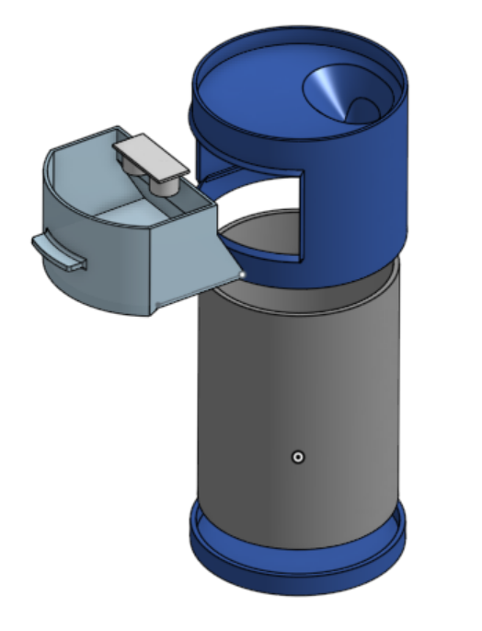
הרכבת המערכת הסופית
Notes:
https://github.com/asafchoo/rainmeter/blob/main/4:thingspeak

Slide 37
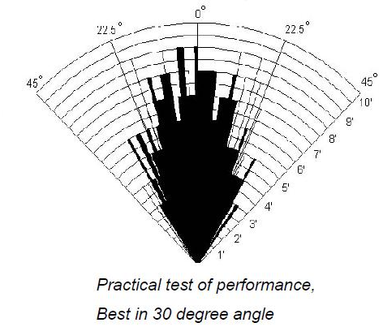
חישוב גובה הצינור
tan(15) = A/B
0.267 = 5/B
0.267*B = 5
B=5/0.267
B = 18.72
30
h?
B
A
10
Notes:
https://github.com/asafchoo/rainmeter/blob/main/4:thingspeak

Slide 38
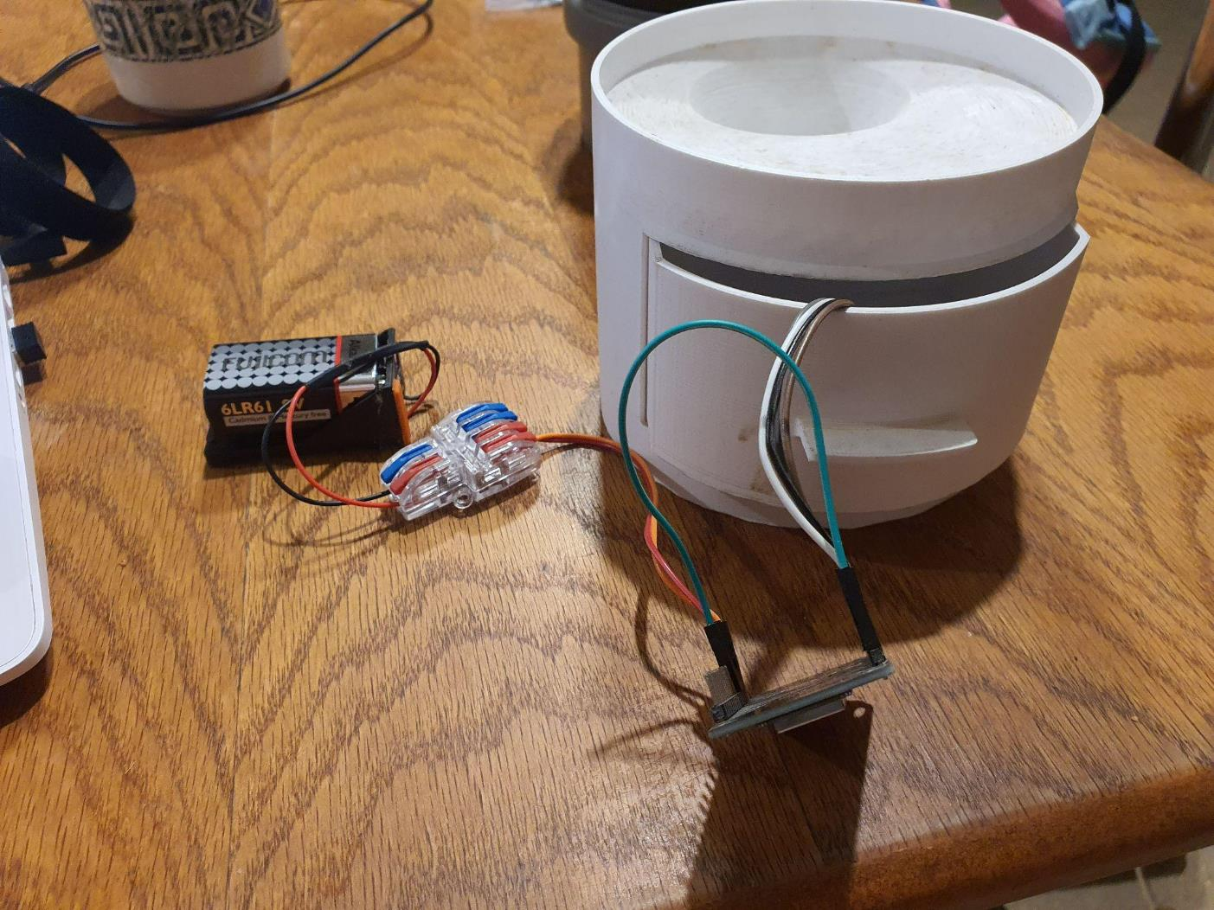
Notes:
https://github.com/asafchoo/rainmeter/blob/main/4:thingspeak

Slide 39
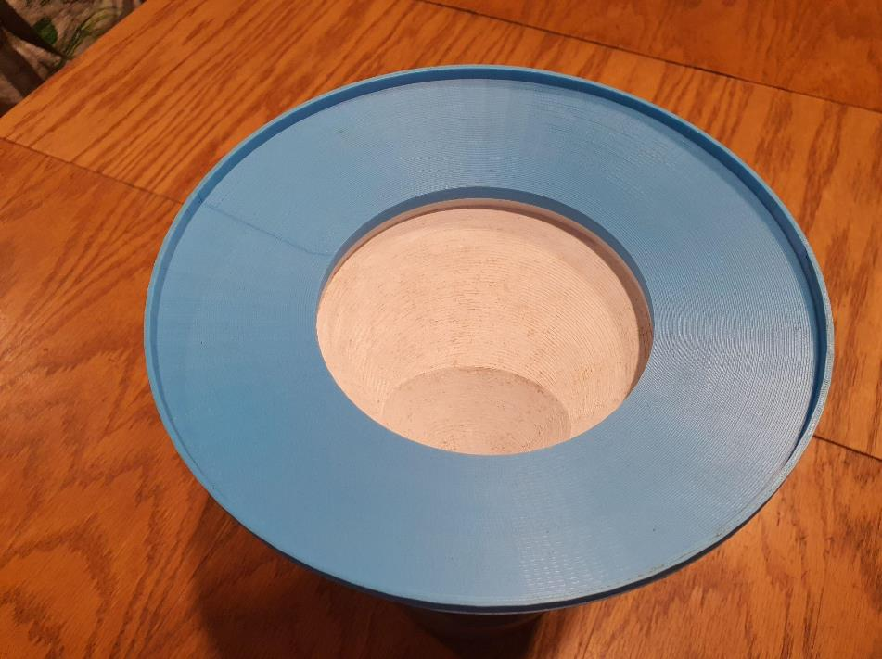
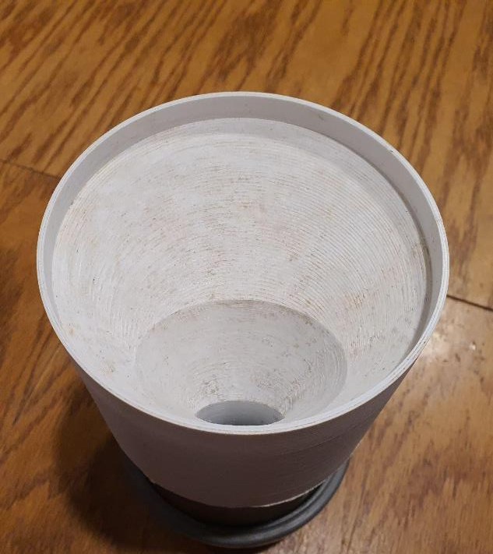
הגברה מכאנית
אחרי הוספת המגבר המכאני
לפני הוספת המגבר
Notes:
https://github.com/asafchoo/rainmeter/blob/main/4:thingspeak

